Slide 1

Rääkimisoskuse komponendid ja nende areng täiskasvanute B1-taseme
keelekursusel osalejatel
Katrin Mikk
23. rakenduslingvistika konverents
Tallinn, 23.04.2026

Slide 2
Doktoritöö: õppetegevuste mõju rääkimisoskuse arengule.
Artiklid:
Kuidas uurida rääkimisoskuse õpetamist? Pilootuuring täiskasvanute B1-taseme eesti keele kursuse näitel. (Mikk 2023)
Rääkimisoskust arendavad õppetegevused täiskasvanute B1-taseme eesti keele kursustel. (Mikk, Kitsnik 2025)
Eesti keele rääkimisoskuse komponentide areng B1-taseme kursuse jooksul. (valmimas)
Taust

Slide 3
Kognitiivselt pingeline tegevus, mis nõuab nii keele tundmist (knowledge) kui selle kasutamisoskust (skill). (Bygate 1987)
Reaalajas korraga erinevad tegevused: mida ja kuidas öelda, sotsiaalsed strateegiad, artikuleerimine. (Littlewood 1981, Goh 2017, Renandya & Sabnani 2019)
Koosneb mitmest alamkomponendist, hõlmab sõnavara ja grammatika teadmist, hääldust, sujuvat kõnet, arusaadavat sõnumiedastust ning võimet osaleda suhtlussituatsioonides. (Jong 2023, Révész et al 2016)
Kõiki rääkimisoskuseks vajalikke komponente on võimalik arendada ning arengut uurida.
Rääkimisoskus

Slide 4
Rääkimisoskus on mitmemõõtmeline, hõlmab nii keelelisi kui suhtluslikke komponente. (Thornbury 2005, Burns 2019, Goh, 2017)
Rohkem uuritud keelelist arengut (CAF). (Housen & Kuiken 2009, Skehan 2009)
Vajalik uurida ka rääkimisoskuse funktsionaalset ja interaktsioonilist mõõdet. (Galaczi & Taylor 2018, Hall 2023)
Rääkimisoskuse uurimine

Slide 5
Keelelised komponendid
Mõõdetakse sageli objektiivsete näitajate põhjal, hinnatakse nii mõõdikute kui inimhindajatega.
Domineeriv CAF-triaadi mõõtmine:
keerukus (lausepikkus, sõnavara, morfoloogiline ja süntaktiline mitmekesisus);
täpsus (vastavus sihtkeele normipärasusele);
sujuvus (kõnetempo, pauside sagedus ja asukoht, parandused).
(Housen et al. 2012, Skehan 2009)

Slide 6
Suhtluslikud komponendid
Kommunikatiivses kontekstis suhtluseesmärkide saavutamine, nt kokkuleppele jõudmine, probleemide lahendamine. Sageli hinnatakse suhtluseesmärgi saavutamise järgi.
Suhtluseesmärgi saavutamine eeldab mitme interaktsioonilise oskuse koostoimet:
Partnerist arusaamine - asjakohane reageerimine. Arusaamine võib varieeruda.
Initsiatiiv ja kõnevooru juhtimine - vestluse algatamine ja suunamine, küsimuste esitamine.
Partneri toetamine - öeldule reageerimine, sõnastuse kohandamine, kordamine, täpsustamine, kaasamine arutelusse.
(Bygate 1987, Larsen-Freeman & Anderson 2011, Sato & McNamara 2019, Bygate 1987, Trofimovich et al. 2020, Galaczi & Taylor 2018, Child & Shaw 2016)

Slide 7
Kuidas arenevad keelelised ja suhtluslikud komponendid õppijate kõnes 120-tunnise B1-taseme õppe jooksul?
Millised on keeleliste ja suhtluslike
komponentide muutuste vahelised seosed
ja mida see näitab rääkimisoskuse arengu
sisemise struktuuri kohta?
Uurimis-
küsimused

Slide 8
Hindamisvahend I
Loodud koos juhendaja Mare Kitsnikuga teaduskirjanduse, Euroopa keeleõppe raamdokumendi (CEFR) ning eesti keele B1-taseme eksami (Harno) põhjal. Sisaldab kolme keelelist ja nelja suhtluslikku komponenti.
10-punktiline hindamisskaala (1-2 = väga napp, 9-10 = suurepärane).
Komponent | 1-10 skaalal | Peamine tähendus
Initsiatiiv | 1-2 ei algata vestlust, ei küsi asjakohaseid küsimusi ega tee ettepanekuid; piirdub partneri jutule reageerimisega 9-10 algatab sageli vestlust, küsib sageli | Hinnatakse vestluse algatamist ja aktiivset osalemist
Notes:
interactional initiative (II) → suhtlusalgatus interlocutor comprehension (IC) → vestluspartneri mõistmine interactional support (IS) → suhtlustoetus task fulfilment (TF) → ülesande täitmine. Grammatikat ja sõnavara hinnatakse koos, lähtudes konstruktsioonigrammatika põhimõttest, mille kohaselt keelekasutus ei koosne eraldiseisvatest grammatika- ja leksikaüksustest, vaid konstruktsioonidest, milles vorm ja tähendus on põimunud. Samuti hinnatakse koos keelelist keerukust ja täpsust, kuna analüüs põhineb inimhindamisel ning nende dimensioonide usaldusväärne eristamine oleks hindajate jaoks metodoloogiliselt raskendatud. Lisaks ei ole need dimensioonid B1-taseme kontekstis täielikult eraldatavad: keelekasutus ei saa olla tasemekohaselt täpne ilma piisava keerukuseta ega vastupidi. Hinnang kujuneb õppija tasemekohaste sõnavara- ja grammatikaühendite kasutamise asjakohasuse ning kindluse alusel.Hindamisbsh loomine

Slide 9
Hindamisvahend II
Keelelised
Sõnavara ja grammatika keerukus ja täpsus
Hääldus (arusaadavus)
Suhtluslikud
Partneri mõistmine (asjakohased küsimused-vastused)
Initsiatiiv (küsimused, ettepanekud)
Partneri toetamine (reageerimine)
Sujuvus (tempo, pausid, takerdused
Ülesande täitmine (juhisele vastavus ja põhjalikkus)

Slide 10
👥 Profiil
67% naised, 33% mehed
vanus M= 43,5 (21–60+)
🎓 Taust
69% kõrgharidus
64% vene emakeel
📍 Eestis elamine
M = 3,2 aastat
📚 Keeleõpe
enne kursust M = 2,5 aastat
põhjused: töö, vaba aeg, lapsed
Valim

Slide 11
2023-2024 kaheksa B1-taseme rühma, n=60
Dialoogiline salvestatud ülesanne kursuse alguses ja lõpus (jõuda ühisele kokkuleppele)
Paariline omal valikul
Uurimismaterjali kogumine

Slide 12
Kolm hindajat
10-pallisel skaalal kaks korda (n=120)
Hindajate-vahelise kooskõla koefitsient = 0,90 Koo ja Li järgi (2016)
Hindamine

Slide 13
Vabavara R (versioon 2025.05.1+513) abil.
Kõikide komponentide kursuse alguse ja lõpu väärtusi analüüsiti kirjeldava statistika abil (keskmine, mediaan ja hajuvus).
Kirjeldati keeleliste ja suhtluslike komponentide muutusi kursuse jooksul.
Analüüsiti muutusi eraldi keeleliste ja suhtluslike komponentide rühmades.
Vaadati korrelatsioone komponentide vahel.
Andmeanalüüs

Slide 14
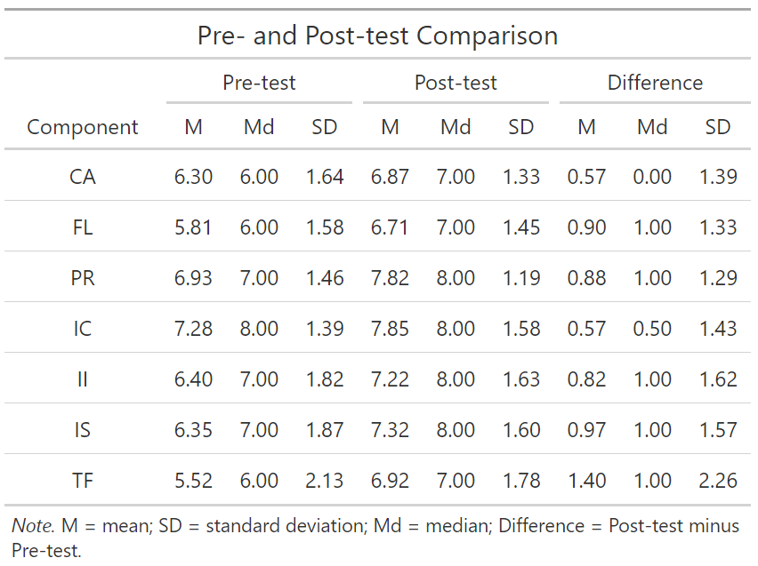




Tulemused1: kõikide komponentide areng

Slide 15
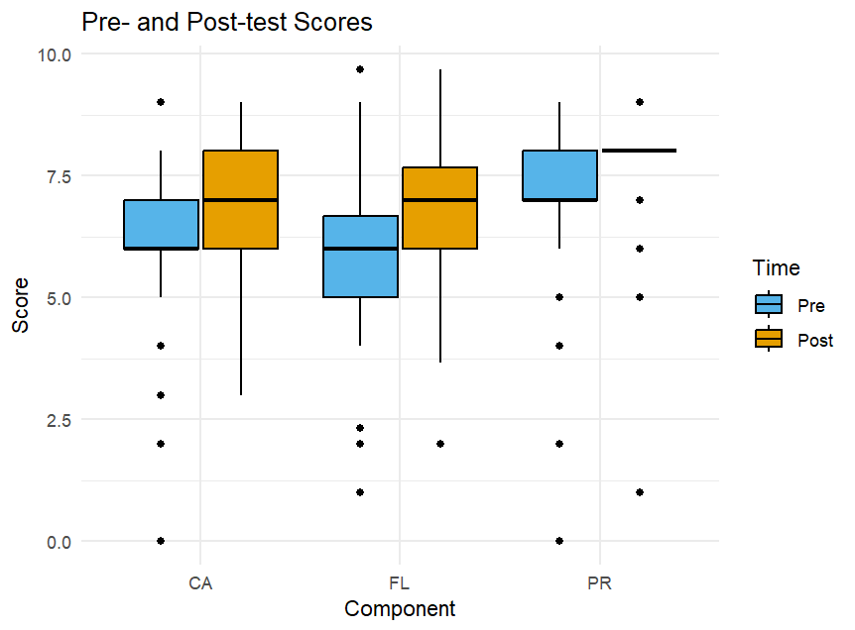
Tulemused 2: keeleliste komponentide areng

Slide 16
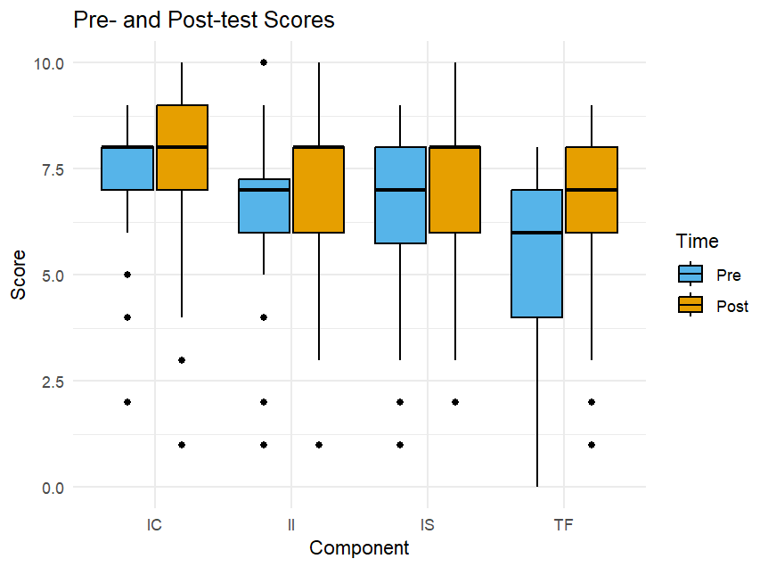
Tulemused 3: suhtluslike komponentide areng

Slide 17
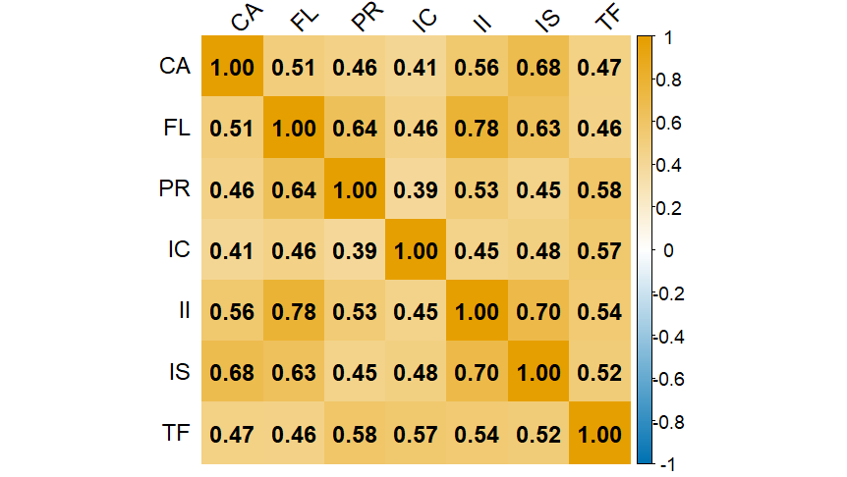
Tulemused 4: Rääkimisoskuse komponentide vahelised seosed

Slide 18
Rääkimisoskuse komponentide areng on omavahel seotud.
Kõik komponendid arenesid, kuid erineval määral.
Tulemused on kooskõlas rääkimisoskuse kui mitmemõõtmelise konstruktsiooni käsitlusega.
Kokkuvõte

Slide 19
Tänan kuulamast!
katrin.mikk@ut.ee

Slide 20
Allikad
Bygate, M. (1987). Speaking. Oxford: Oxford University Press.
Goh, C. C. M. (2017). Research into practice: Scaffolding learning processes to improve speaking performance. Language Teaching: Surveys and Studies. 50(2), 247-260.
Mikk, K. (2023). Kuidas uurida rääkimisoskuse õpetamist? Pilootuuring täiskasvanute B1-taseme eesti keele kursuse näitel. Eesti Rakenduslingvistika Ühingu aastaraamat = Estonian papers in applied linguistics, 125−141. DOI: 10.5128/ERYa19.08.
Mikk, K., Kitsnik, M. (2025). Rääkimisoskust arendavad õppetegevused täiskasvanute B1-taseme eesti keele kursustel. Eesti Rakenduslingvistika Ühingu aastaraamat = Estonian papers in applied linguistics, 21, 201−218. DOI: 10.5128/ERYa21.11.
Plonsky, L., Oswald, F.L. (2014), How Big Is “Big”? Interpreting Effect Sizes in L2 Research. Language Learning, 64: 878-912
Sabnani, R. L., Renandya, W. A. (2019). A comprehensive approach to developing L2 speaking competence. ELTAR‑J, 1(1), 16–25.
Sato, T., McNamara, T. (2019). What Counts in Second Language Oral Communication Ability? The Perspective of Linguistic Laypersons, Applied Linguistics, Volume 40, Issue 6, December 2019, Pages 894–916

